Slide 1
Python
데이터 분석 및
이미지 처리
Python
데이터 분석 및
이미지 처리
Copyrightⓒ. Saebyeol Yu. All Rights Reserved.

Slide 2
Contents
01
프로젝트 개요
02
문제 분석 및 해결방법 모색
03
데이터 수집 및 분석
04
데이터 정제
05
KNN 모델 학습
06
학습 데이터 적용

Slide 3
1
프로젝트 개요
01 주제선택
02 개요
- Captcha 이미지를 정제하고 학습을 시켜 자동 으로 문제풀이를 진행하려면?
- 이미지를 수집하고 정제한 이미지를 활용하여 학습모델을 개발
- 학습된 정보를 가지고 문제풀이를 하는 것을 목표로 진행
03 활용장비재료
04 기대효과
- PyCharm
- Python
- SamsungCTF 2017 문제
- ChromeDriver
- 한정된 시간안에 빠르게 문제풀이가 가능할것
Copyrightⓒ. Saebyeol Yu. All Rights Reserved.

Slide 4
02
Python 데이터 분석 및 이미지 처리
문제 분석 및 해결방법 모색
Copyrightⓒ. Saebyeol Yu. All Rights Reserved.

Slide 5
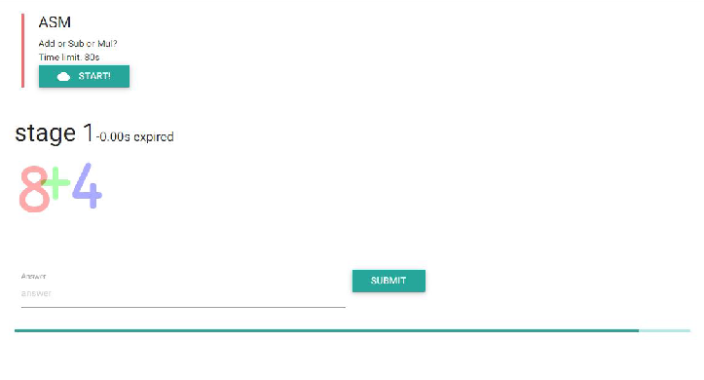
2
문제 분석
삼성전자 해킹방어대회 ASM문제
START 버튼을 누르면 80초 타이머가 동작합니다.
Captcha와 같은 형태로 수식이 등장
값을 입력하면 다음 스테이지로 넘어감
*스테이지를 거듭할수록 수식이 길어짐*
* CAPTCHA(Completely Automated Public Turing test to tell Computers and Humans Apart, 완전 자동화된 사람과 컴퓨터 판별, 캡차)는 HIP(Human Interaction Proof) 기술의 일종으로, 어떠한 사용자가 실제 사람인지 컴퓨터 프로그램인지를 구별하기 위해 사용되는 방법이다.
Copyrightⓒ. Saebyeol Yu. All Rights Reserved.

Slide 6
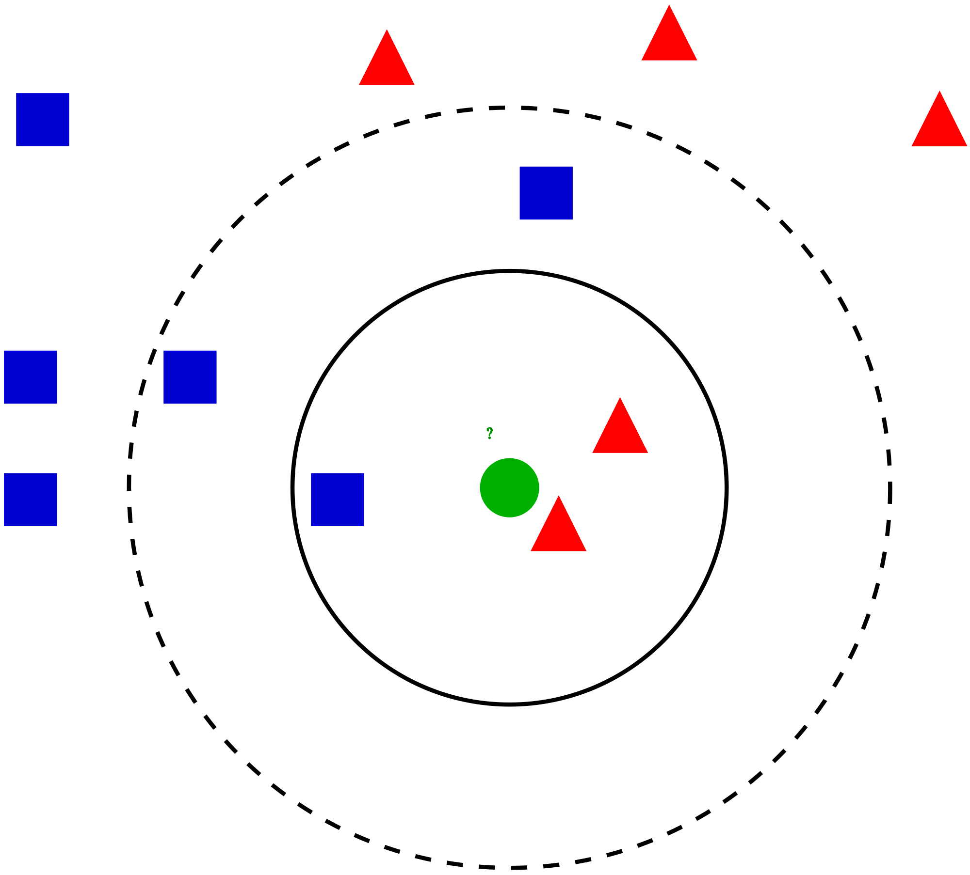
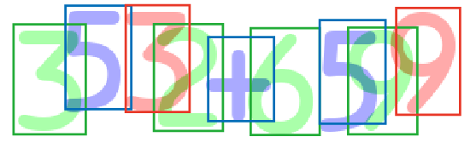
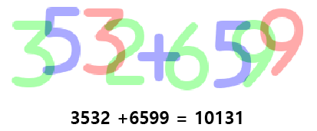
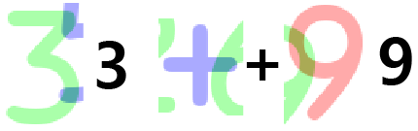
2
해결방법
제시된 수식 사진을 OpenCV를 이용해 정제작업을 합니다.
정제된 이미지를 가지고 KNN모델 학습을 진행합니다.
학습된 데이터를 이용해서 제시된 수식을 계산하여 정답을 도출합니다.

Slide 7
03
Python 데이터 분석 및 이미지 처리
데이터 수집 및 분석
Copyrightⓒ. Saebyeol Yu. All Rights Reserved.

Slide 8
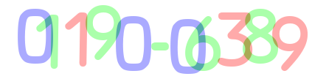
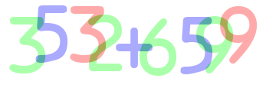
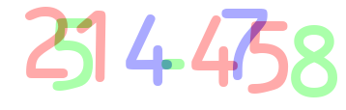
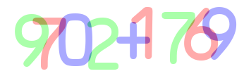
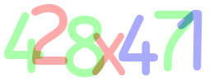
3
데이터 수집
12개의 문자가 필요 (0,1,2,3,4,5,6,7,8,9,+,-,*)
12개의 문자가 하나라도 포함된 5개 이상의 이미지를 직접 수집
Copyrightⓒ. Saebyeol Yu. All Rights Reserved.

Slide 9
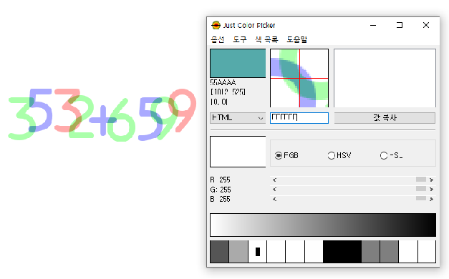
3
색 분석
수집한 문자 이미지의 색상이 어떻게 구성되어 있는지 색상 추출기(Just Color Picker)로 확인
색상분석 결과
파란색: RGB에서 B 값이 항상 FF입니다.
초록색: RGB에서 G 값이 항상 FF입니다.
빨간색: RGB에서 R 값이 항상 FF입니다.
파란색 & 초록색: RGB에서 R 값이 항상 AA 이하
파란색 & 빨간색: RGB에서 G 값이 항상 AA 이하
초록색 & 빨간색: RGB에서 B 값이 항상 AA 이하
Copyrightⓒ. Saebyeol Yu. All Rights Reserved.

Slide 10
P
A
04
Python 데이터 분석 및 이미지 처리
데이터 정제
Copyrightⓒ. Saebyeol Yu. All Rights Reserved.

Slide 11
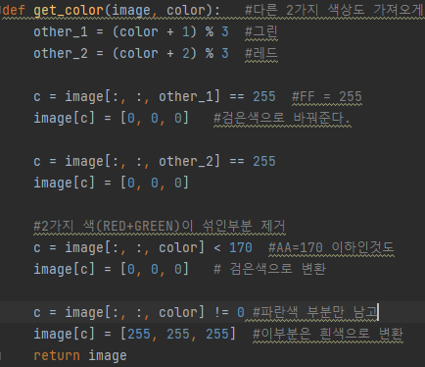
4
색상별 추출_rgb_print.py
들어온 색상 외 2가지 색상과 다른 2가지 색상이 겹치는 부분도 검은색으로 처리
(ex:빨간색이 들어오면 초록색과 파란색 그리고 초록색, 파란색이 겹치는 부분도 검은색으로 처리)
들어온 색상은 흰색으로 처리
(ex:빨간색은 흰색으로 처리)
Copyrightⓒ. Saebyeol Yu. All Rights Reserved.

Slide 12

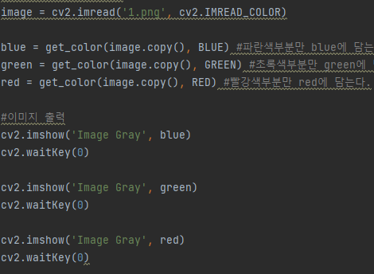
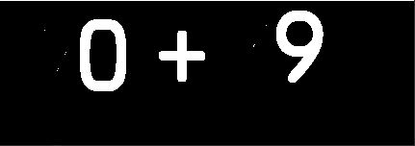
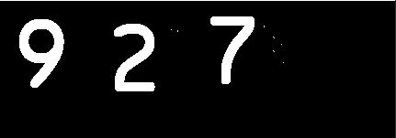
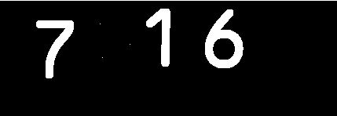
4
색상별 추출_rgb_print.py
이미지를 R,G,B 각각의 색상으로 추출한 것을 확인할 수 있다.
Copyrightⓒ. Saebyeol Yu. All Rights Reserved.

Slide 13
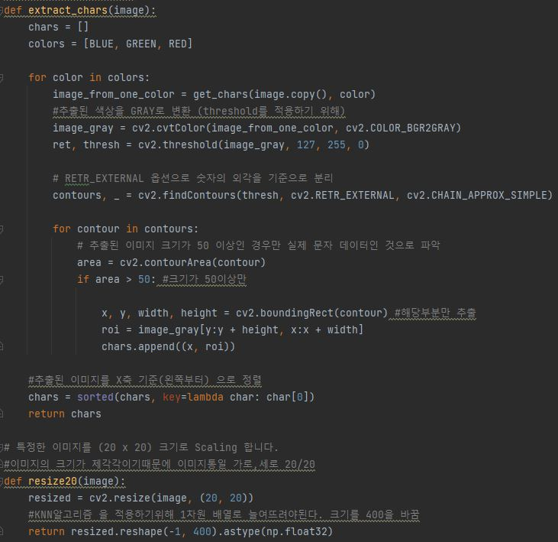
4
숫자별로 추출 및 이미지 크기 통일
색상별로 나누어진 이미지를 이용해 grayscale로 바꾼 다음 threshold 적용 작은 흰색부스러기 제거를 위해 크기가 50인 것만 추출하고 왼쪽 정렬을 진행한다.
모델 학습을 위해 이미지 크기를 통일시키고 크기를 400으로 늘려준다.
Copyrightⓒ. Saebyeol Yu. All Rights Reserved.

Slide 14
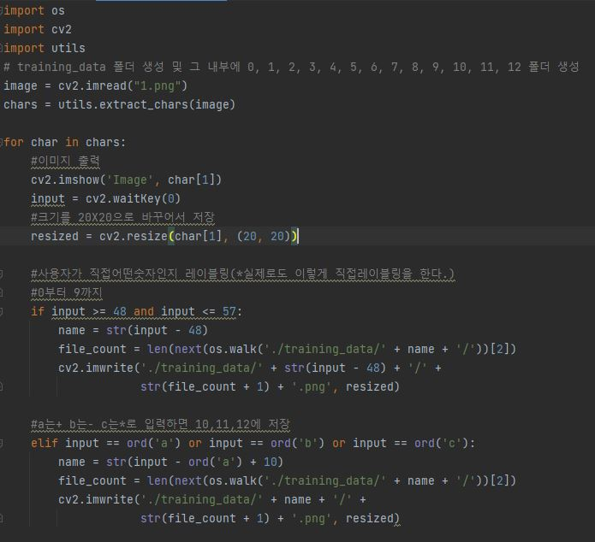
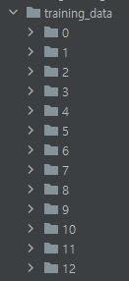
4
레이블 작업_labeling.py
*크기가 50인 정제된 문자 이미지 *
학습에 이용할 5개 이미지를 통해 레이블 작업을 한다.
+이미지는 a를 입력하면 10폴더에
-이미지는 b를 입력하면 11폴더에
x 이미지는 c를 입력하면 12폴더에
저장이 되도록 설정하고 레이블 작업을 한다.
Copyrightⓒ. Saebyeol Yu. All Rights Reserved.

Slide 15
05
Python 데이터 분석 및 이미지 처리
KNN 모델 학습
Copyrightⓒ. Saebyeol Yu. All Rights Reserved.

Slide 16
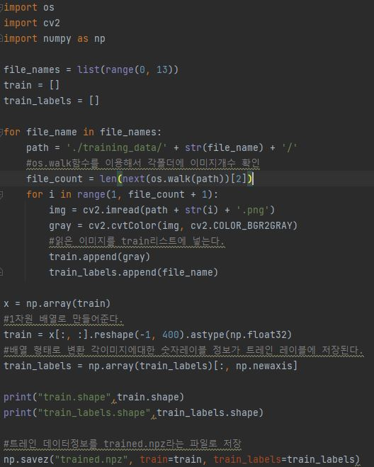
5
KNN모델 학습하기
앞에서 진행한 레이블한 이미지를 불러와서 정제된 이미지정보는 train에 넣고
이미지의 레이블 정보는 train_labels에 넣는다.
학습된 데이터 정보는 trained.npz 파일에 저장 합니다.
Copyrightⓒ. Saebyeol Yu. All Rights Reserved.

Slide 17
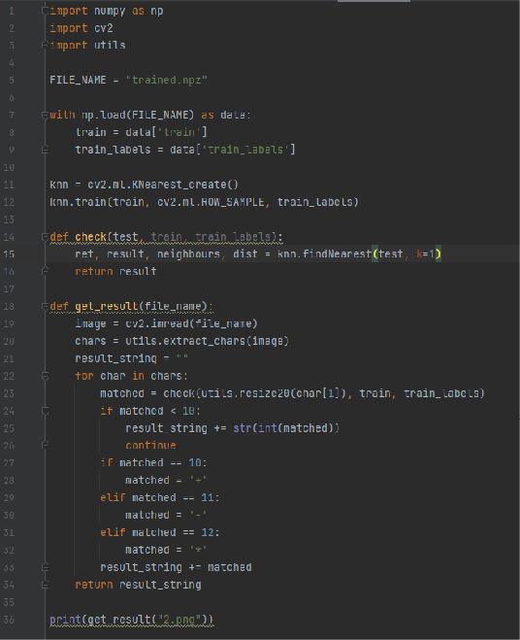

5
모델 적용,결과 확인
학습된 데이터 파일을 불러서 KNN 객체를 생성해서 학습을 시킨다.
이미지가 주어지면 훈련된 데이터 중 가장 가까운 데이터를 찾아서 데이터의
레이블을 반환해 주는 체크 함수를 만든다.
들어온 이미지정보를 구분해서 문자열로 반환
Copyrightⓒ. Saebyeol Yu. All Rights Reserved.

Slide 18
05
Python 데이터 분석 및 이미지 처리
자동화
Copyrightⓒ. Saebyeol Yu. All Rights Reserved.

Slide 19
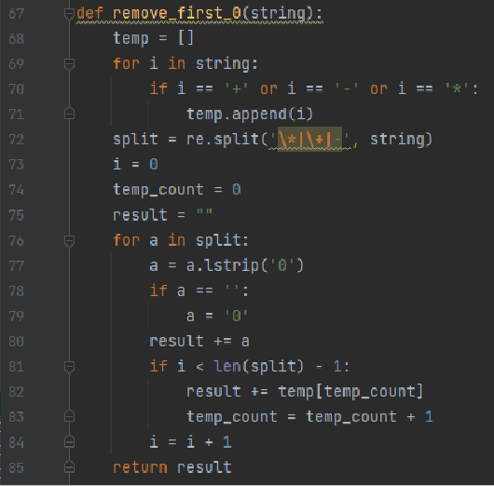
5
수식 정제 _ utils.py
수식 기준으로 문자를 나누어주고 나누어진 문자를 확인해서 0이 나오면 지우고 빈 문자열이 되는 것을 방지하기 위해 0하나는 남겨준다.
Copyrightⓒ. Saebyeol Yu. All Rights Reserved.

Slide 20
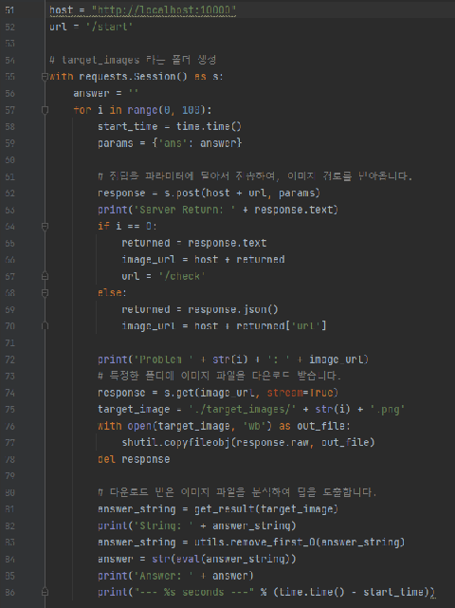
5
실행 _run.py
포스트 방식으로 접속하고 서버로부터 받은 이미지 URL을 출력
서버로부터 다운로드한 이미지 파일을 target_images 파일에 넣는다.
다운로드한 이미지를 정제해서 문자열로 만들고 수식을 계산해서 값을 answer에 담아서 서버로 전송
이 과정을 반복하면서 다음 스테이지로 넘어간다
Copyrightⓒ. Saebyeol Yu. All Rights Reserved.

